Slide 1
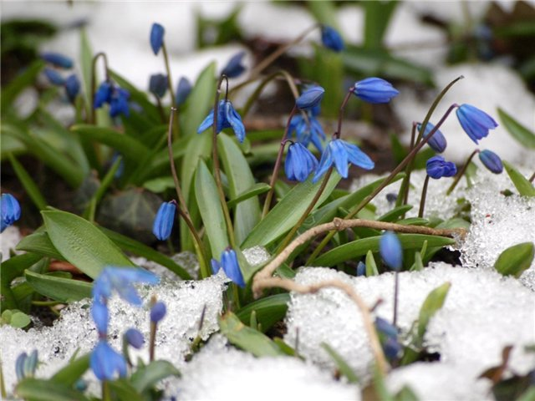
Весенние календарно-обрядовые праздники. (Презентация по этнопедагогике)
Составила: воспитатель Овчинникова И.В.

Slide 2
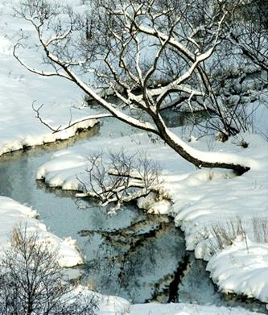
1 марта – Ярилин день, новичок, первый день весны.
День памяти мученика Памфила, пресвитера; Порфирия, Валента.
В старину — первый день Нового года.
В этот день беременные бабы ходили солнце смотреть. Мартовское солнце давало силы ребенка выносить здорового ребёнка. Бабки-повитухи (и не только они) вносили полуденный снег в дом и им обтирались (дабы рукам чистота вешняя передалась).

Slide 3
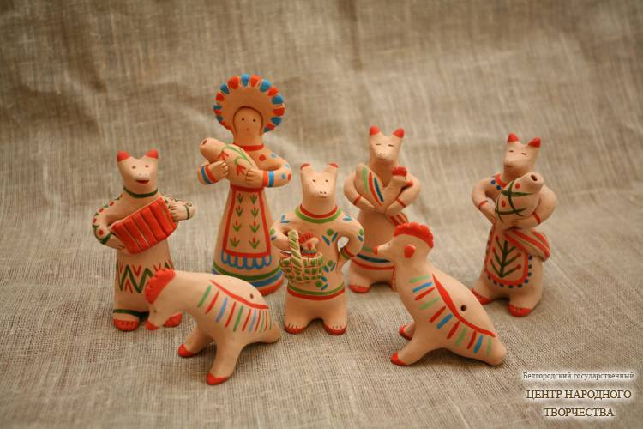
14 марта Евдокия «Весновка-свистунья». В этот день для детей делали разные свистульки, чтобы они выбегали на возвышенные места с проталинами и играя в игры главными персонажами которых являются птицы , громким пересвистом свистулек приманивали весну.

Slide 4
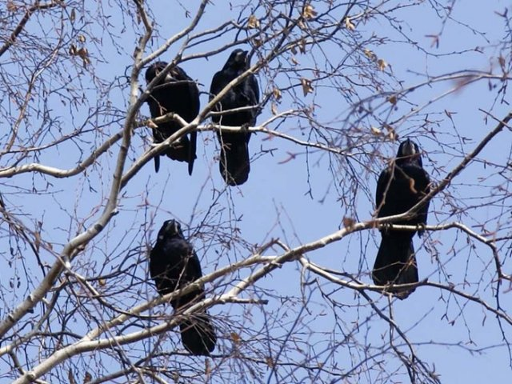
17 марта- Герасим Грачевник.
Предки наши в этот день ожидали прилёта грачей – вестников весны.

Slide 5
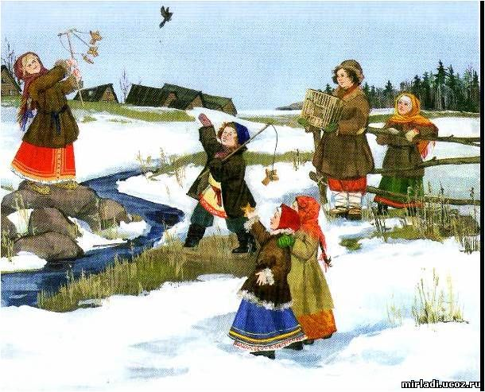
22 марта-Сóроки.
Сорок сороков. Сорок мучеников. Весеннее равноденствие.
День сорока мучеников, в Севастийском озере мучившихся, в народе считался днем второй встречи весны (первая встреча — на Сретение, третья — на Благовещение).
Это один из самых больших праздников весны. На Сорок мучеников день с ночью меряется, зима кончается, весна начинается.
Крестьяне в этот день «ходили окликать весну». Предвестниками же весны бывали жаворонки, которые и прилетали в этот день, поэтому заклинали. Весну в образе ее вестовой птицы — жаворонка.

Slide 6
Загодя выпекали из теста жаворонков,
Деревенская детвора залезали на повети и на крыши, привязывали «жаворонков» к шесту и, раскачивая птиц, распевала:
«Жаворонки, прилетите, Студену зиму унесите, Теплу весну принесите: Зима нам надоела, Весь хлеб у нас поела!»
Затем выпеченных птицы крошили и раскидывали по сторонам. Так «заговаривали» скорое и хорошее лето.

Slide 7
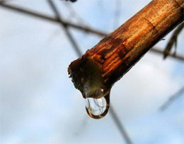
30 марта — Алексей Теплый
Этот день посвящен Божию человеку, Алексею, жившему на рубеже IV-V веков.
На Алексея Теплого ждали, что снег будет таять стремительно, и говорили так: «Алексей — из каждого сугроба кувшин пролей», «Каковы на Алексея ручьи, таков и разлив».

Slide 8
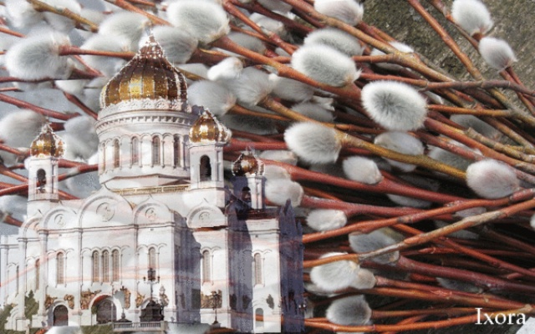
5 апреля Вербное воскресенье
Праздник Вербного воскресенья — один из значимых в православной церкви. Иудеи хлестали пальмовыми ветвями Иисуса при его ходе в Иерусалим. Для России символом праздника являются веточки вербы, отсюда и названия — Вербное воскресенье.
Считается, что освещенные веточки вербы отгоняют от дома темную силу. Празднуется этот день в последнее воскресенье до окончания великого поста, до Пасхи.

Slide 10
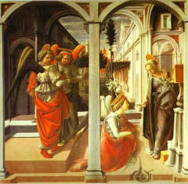
Благовещение Пресвятой Богородицы
7 апреля
Название праздника — Благовещение — передает главный смысл связанного с ним события: возвещение Деве Марии благой вести о зачатии и о рождении Ею Богомладенца Христа. Этот праздник относится к двунадесятым непереходящим праздникам и отмечается каждый год в один и тот же апрельский день.

Slide 11
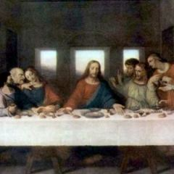
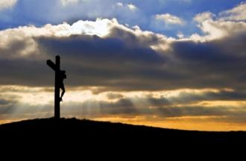
Великий (Чистый) четверг
На неделе перед Пасхой для православных христиан наступает Великий (Чистый) Четверг. Во время богослужений в этот день вспоминают одно из важнейших евангельских событий: Тайную вечерю, на которой Иисус Христос омыл ноги своим ученикам, показав тем самым пример братской любви и смирения.
С Великого Четверга начинаются приготовления к Пасхе. Верующим необходимо прийти в храмы, исповедаться и причаститься. В доме прибирают, пекут куличи, красят яйца. В Чистый Четверг принято встать до восхода солнца и выкупаться — символически очиститься от грехов и суеты. С Великого Четверга и до воскресенья во всех православных храмах церковные службы посвящаются воспоминаниям о земных страданиях Спасителя.
Страстная пятница
Страстная пятница является самым скорбным днем всего христианского года, так как, именно в этот день был распят Спаситель рода человеческого.
Notes:
После уборки, проведенной в Чистый Четверг, в домах не убирали и не мели полы до Пасхи, чтобы «не засорить глаза лежащему во гробе Христу». В некоторых областях в этот день перемывали всю посуду в доме, а молочные крынки еще и окуривали женскими волосами, объясняя важность этого занятия тем, что посуда осквернена прикосновением Иуды Предателя.

Slide 12
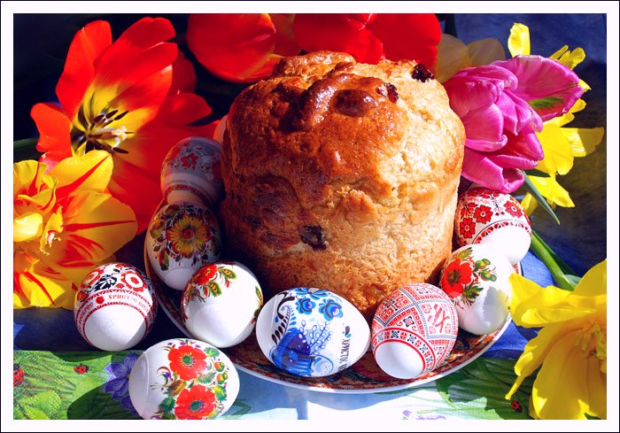
12 Апреля Воскресение Христова (Пасха)

Slide 13
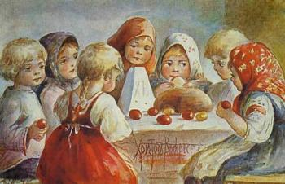
Событие Воскресения Христова — самый большой и светлый христианский праздник. Этот праздник называют Пасхою, то есть Днем, в который совершилось наше перехождение от смерти — к жизни и от земли — к небу.
Пасха — самый древний и важный праздник богослужебного года. Христос воскрес! — и для всего мироздания началась истинная весна, светлое, радостное утро новой жизни. Воскресение Господа Иисуса — первая действительная победа жизни над смертью.

Slide 14
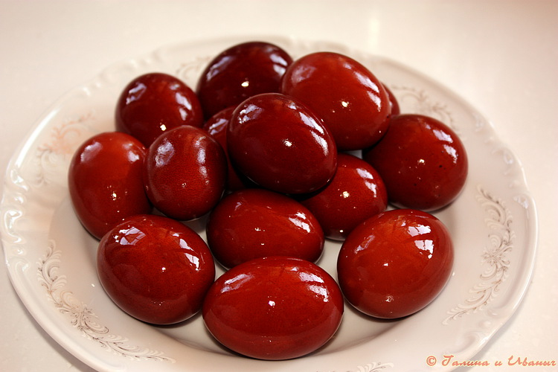
Обычай дарить друг другу красные яйца во время Пасхи перешел к нам из Греции вместе с христианской верой.

Slide 16
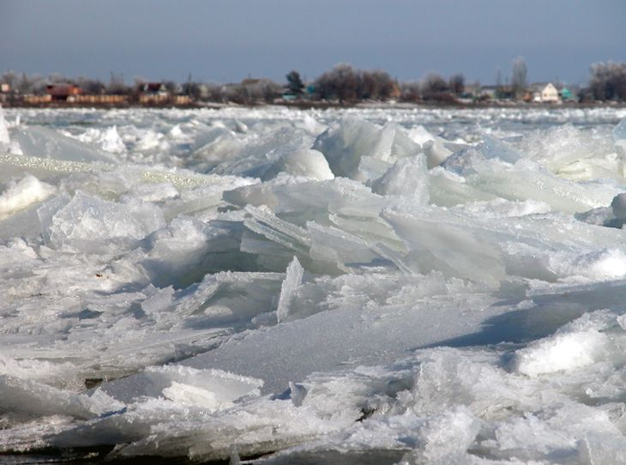
15 Апреля -ТИТ-ЛЕДОЛОМ
Святой этого дня – преподобный Тит Чудотворец, живший в IX веке. Народное прозвание Ледолома за Титом пошло оттого, что к этому дню ожидали, что теперь уж точно вскроется лед на озерах и реках. Причем за тем, как лед ломается, наблюдали, угадывая, что будет дальше. Так, если лед шел ко дну, ждали непростой год. Но было хорошо, если вода выходила из берегов, разливалась, тогда и разнотравье будет добрым, с ранним покосом. Если же лед на Тита упрямо держался, то хорошего лова рыбы весной и не ждали.

Slide 17
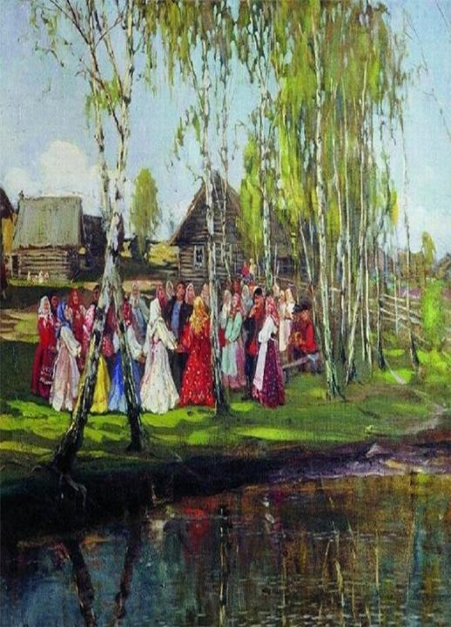
19 Апреля Красная горка — Красная горка — это любимый в народе, весенний и первую очередь молодежный праздник. С распространением христианства он был приурочен к первому воскресенью после Пасхи - так называемому Фомину дню. Красная горка справлялась в первое воскресенье после пасхи. Как только земля освобождалась от снега, а это в первую очередь небольшие возвышенности, в народе называемые пригорками, сразу разворачивались гуляния молодежи, детские игры, хороводы, песни. С этого и пошло название таких горок «Красными», что значит красивыми!
В этот день происходили свадьбы и шло усиленное сватовство, то на игры приходили все девушки до единой. Считалось даже дурной приметой, если какой-нибудь парень или девушка просидят на Красную горку дома.

Slide 18
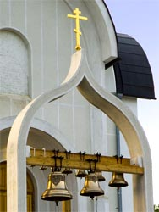
21 апреля отмечается Радоница.
Во вторник второй недели по Пасхе, которая называется Фоминой неделей, Православная Церковь отмечает Радоницу - день особого поминовения усопших, первого после праздника Пасхи.
9 день от Пасхи - родительский день, принято посещать кладбище и поминать умерших родственников.
Обычаи Радоницы
Именно на Радоницу существует обычай празднования Пасхи на могилах усопших, куда приносятся крашеные яйца и другие пасхальные яства, где совершается поминальная трапеза и часть приготовленного отдается нищей братии на помин души.

Slide 19
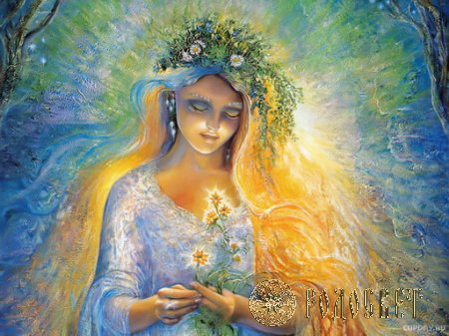
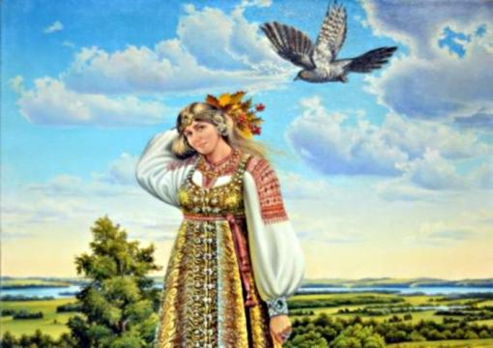
5 мая Живин день (Ярилица)
Жива (Ярилица, Живица, Живана) – Богиня жизни, плодородия, духовного и телесного здоровья, весны. Воплощение жизненной силы и исцеления. Несёт в себе мощь и силу оплодотворения. Живу ещё зовут Ярилицей. Такое имя Жива получила за то, что пробуждает ярую силу жизни во всём, что имеет душу и Дух Божий.
В начале мая в степной и лесостепной зоне Руси появляются первые плоды, на полях пестрят всходы. Поэтому этот праздник в нашем «хлеборобном» народе отмечался с чествованием полевых всходов.

Slide 20
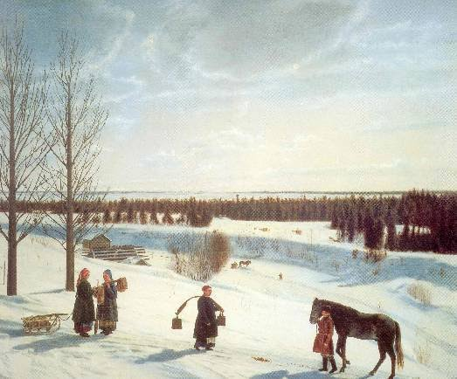
6 мая Юрьев день — день памяти великомученика Георгия Победоносца.

Slide 21
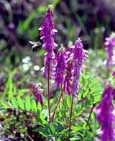
10 мая Русалий Великдень. Зельник.
Почитание русалок. На юге Руси - собирание целебных трав. Купель на травах.
В этот день до восхода солнца, когда еще не спала роса, ходят собирать травы. Женщины идут к тайным местам - где петухов не слышно, куда не доносится лай собак.
Отыскав растение, становятся лицом на восток и молятся: «Матушка Лада ходила, зелье родила, ведром поливала, нам в помощь давала!» или:
«Трава-трава, красна-девица, не я тебя сажала, не я и поливала: Даждьбог тебя сажал, Даждьбог и поливал, всякому внуку на помощь давал!».
На Зельник купаются в купели из целебных трав. Женщины и мужчины, нарядившись в праздничные одежды, идут на поля, устраивают трапезу с разнообразными забавами, а затем разносят еду на края нив - для русалок.

Slide 22
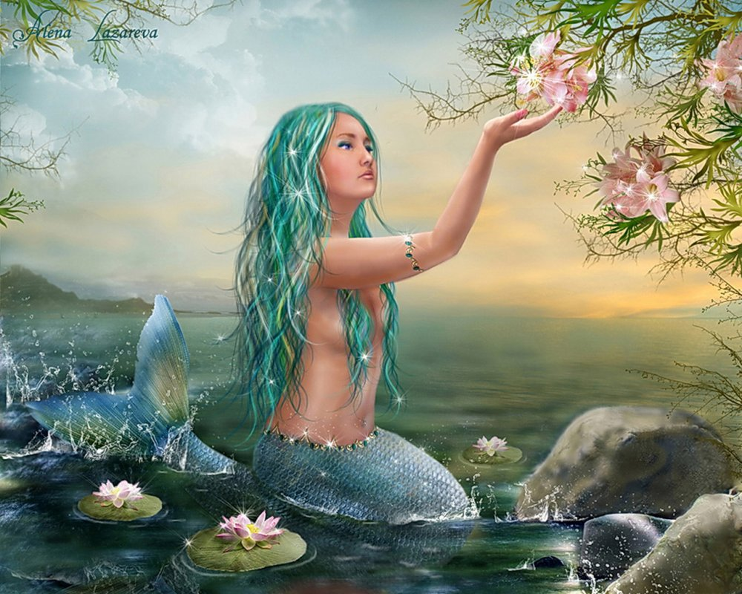
13 мая Проводы Русалок (понедельник через неделю после Зельника)
Первый после Русальей недели понедельник считается последним днем «княжества русалок».. В таком торжественном действии принимают участие все женщины и много мужчин. Украсившись цветами и веточками деревьев, все идут в поле, напевая:
Ой, проведу я русалочек в лесок, а сама вернусь в село.
Идите, русалки, идите, да нашу рожь не ломите...
А наша рожь в колосочках, наши девоньки да в веночках.
... Проводили русалочек, проводили,
чтобы они к нам не ходили,
Да нашей ржи не ломали, да наших девушек не ловили.

Slide 23
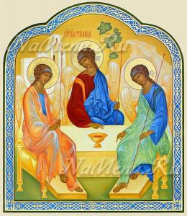
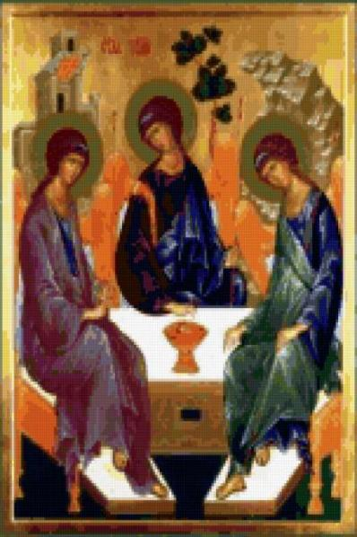
Троица 31 мая. Пятидесятница.
Троица – это один из православных праздников, где тесно переплетаются церковные традиции и народные обычаи. Не многие люди знают, как вести себя в этот праздник и что нужно делать для того, чтобы правильно провести день - Родительской субботы. Этот праздник имеет свое начало и историю. Когда наступил 50-ый день после воскрешения Христа, его ученики и мать собрались вместе, чтобы почтить его память, как среди неба появился громкий шум, вслед которому появились огненные стрелы, напоминающие языки. Каждый из таких языков, коснулся учеников Христа, вселив в них святой дух. С тех времен Святая Троица имеет свою особую значимость после Великой Пасхи.
После чего Троица начала праздноваться именно на 50-ый день после Великой Пасхи. Этот праздник тесно переплелся с языческими обычаями. Хотя церковь не одобряет эти факты, но и не запрещает.

Slide 24
